Slide 1


PROJET ADAM
Tso 2023 – Électronique Programmable et Robotique

Slide 2

Vue d’ensemble
Application Mobile
Barrure Porte
Panneau de Contrôle
Capteurs

Slide 3
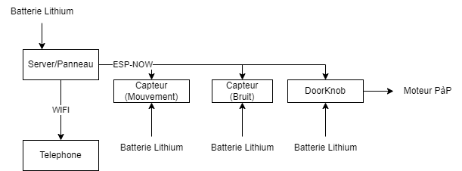
Architecture Système

Slide 4

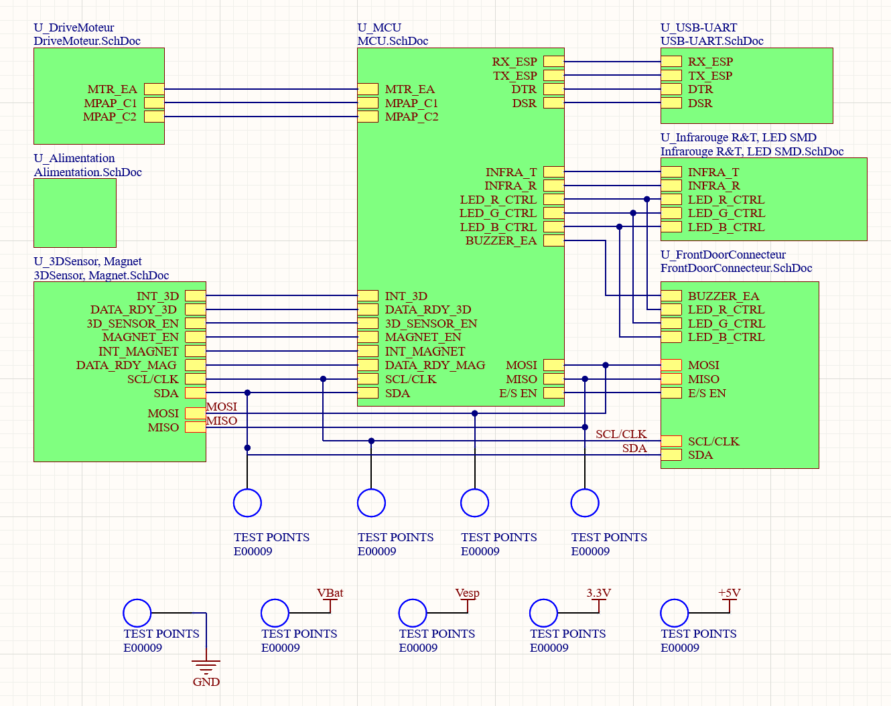



Porte Avant
NFC
3D Sensor
Cellulaire
Infrarouge
Magnétomètre
Indicateur LED

Slide 5
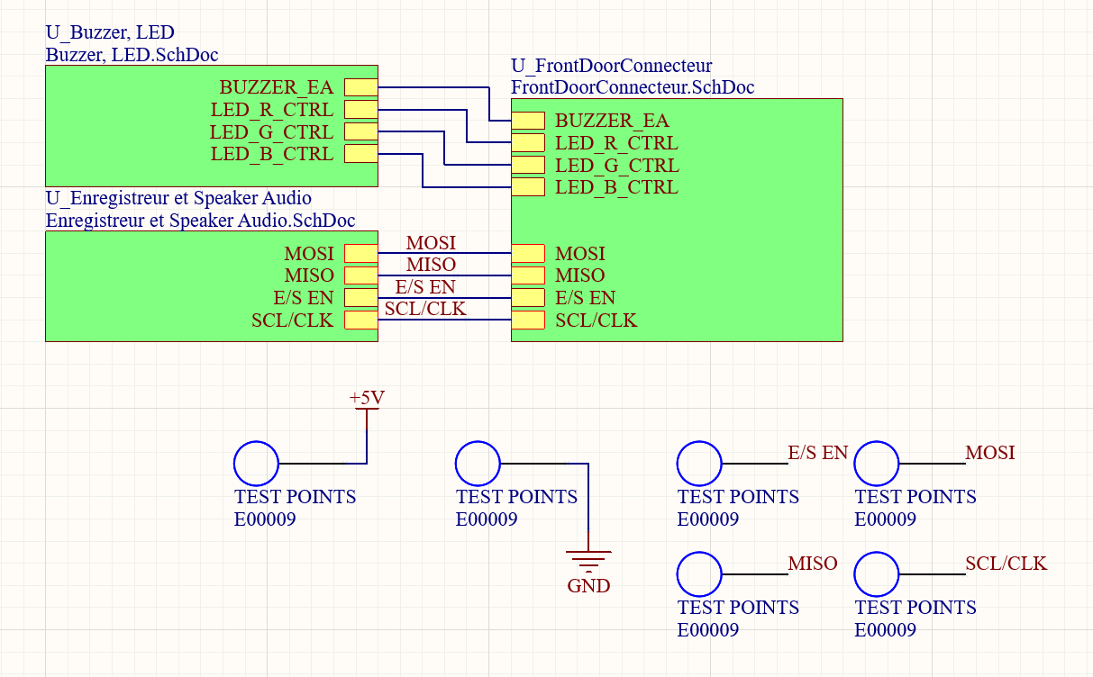
Porte Arrière
NFC
3D Sensor
Cellulaire
Infrarouge
Magnétomètre
Indicateur LED

Slide 6
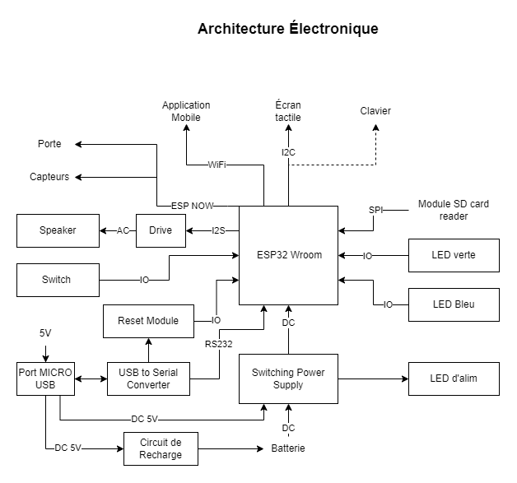
Panneau de Contrôle
Tactile
LCD
Enregistrement Audio
Speaker
Options de sécurités
Coordonne les accès et le Fonctionnement
Batterie Lithium

Slide 7
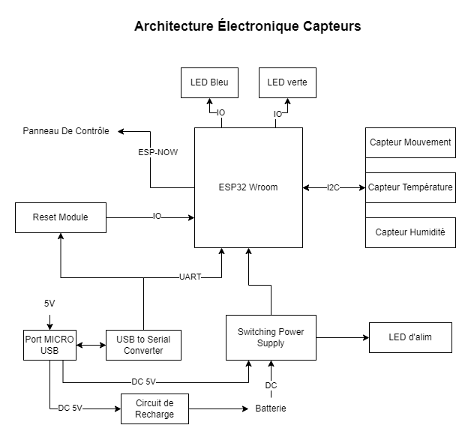
Capteurs
Tactile
Batterie Lithium
Détection Température
Détection Humidité
Détection de Mouvement

Slide 8
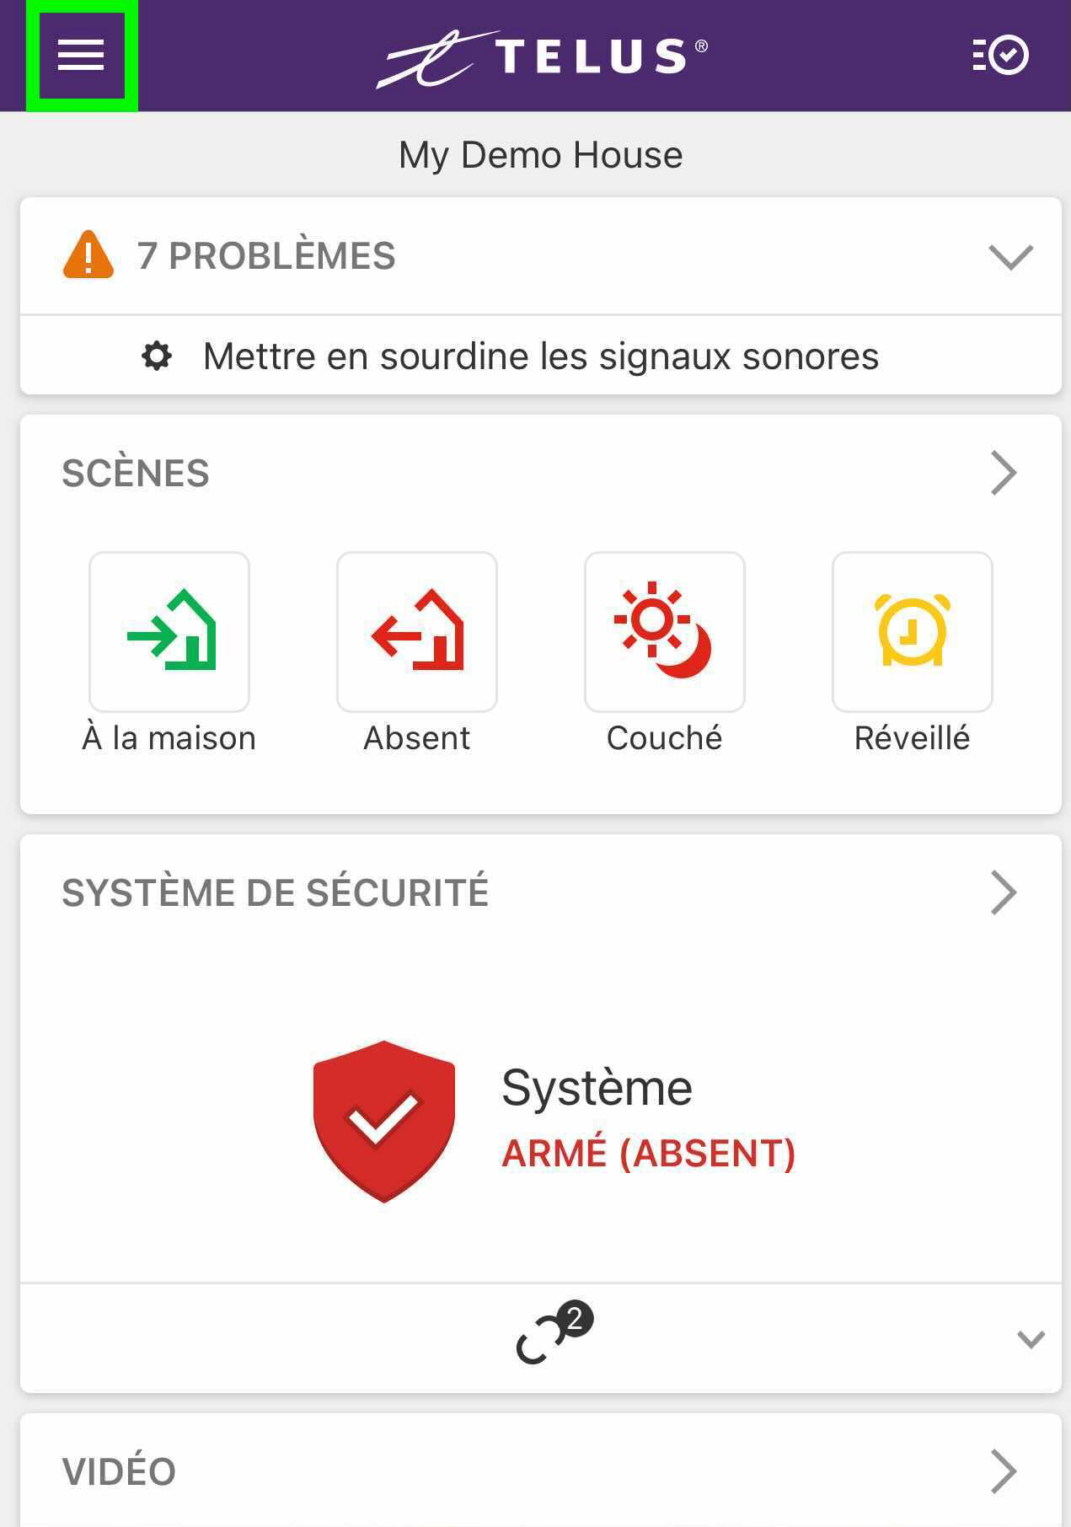
Application Mobile
Permet de Barrer et Débarrer
Historique du server
Code d’utilisateur
Option d’armement

Slide 9

Architecture Logiciels
-Services base de temps
-Interfaçage I2C et SPI
-Interfaçage des IOs
-Service de communication ESP-NOW
-Interfaçage des capteurs
-Interfaçage des ICs

Slide 10
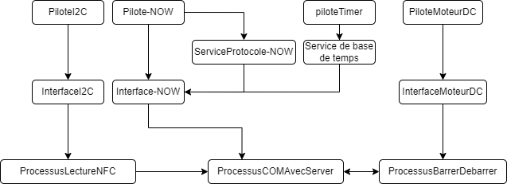
Porte (Partie 1)
-Pilote I2C
-Pilote SPI
-Pilote IOs
-Pilote NFC
-Pilote 3D&M
-Pilote Timer
-Pilote ESP-NOW
Service de base de temps
Service Protocole NOW

Slide 11
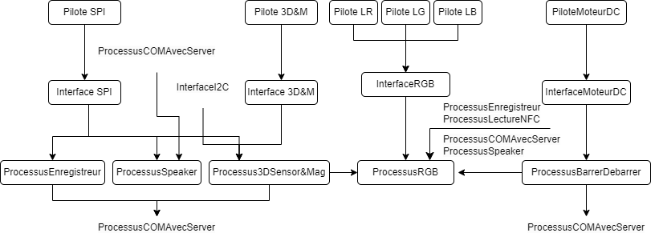
Porte (Partie 2)
-Interface SPI
Interface ISD
-Interface I2C
Interface NFC
Interface Magnétomètre
Interface Accéléromètre
-IOs
Interface Moteur
Interface RGB
Interface Buzzer

